Slide 1



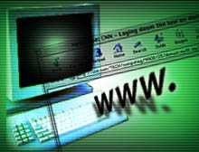

Tecnologias WEB
Prof. Alexandre Atanes de Jesus

Slide 2

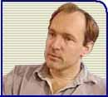
World Wide Web
Conceito
A World Wide Web (ou simplesmente WEB) é o maior reservatório eletrônico de informações do mundo. Em outras palavras, é um conjunto de milhões de informações interligadas que residem em computadores do mundo todo. Você pode visualizar textos, imagens, vídeos e ouvir áudio ao usar o seu Browser para acessar os sites Web.
Sua Criação
A Web foi criada em março de 1989 por Tim Berners-Lee no CERNE ( Conselho Europeu de Pesquisa Nuclear ) e tinha como objetivo disseminar informações a pesquisadores do campo da física das altas energias que se encontravam geograficamente distribuídos.
O Sistema Hipertexto proposto por Lee permitia que seus colegas interligassem documentos por meio de uma rede de computadores para compartilhar suas descobertas cientificas.
Seu primeiro uso publico aconteceu em janeiro de 1992 em Genebra, Suíça quando os pesquisadores do CERNE conseguiram acessar informações a partir do site Web CERNE
Aula 1

Slide 3

World Wide Web
A World Wide Web é a Internet ?
Não !. A Web é apenas um dos serviços disponíveis na Internet e como os demais ( e-mail, FTP, Network News, NewsGroups, Telnet, etc ) necessita da infra-estrutura ( Hardware e Software ) existentes na Internet para funcionar.
Como era a comunicação na Internet antes da Web ?
O acesso aos documentos era feito por um programa especial , chamado FTP ( File Transfer Protocol ). Usando o FTP os usuários transferiam arquivos rapidamente de um computador para outro, mas para poder acessar esses arquivos era preciso conhecer muito bem a sua localização o que se tornou muito difícil com o crescente numero de arquivos existentes na Internet.
Como a Web permite a ligação de documentos relacionados facilitando ao usuário a localização das informações e a movimentação de um documento para outro, ela se popularizou rapidamente e se tornou o padrão de comunicação da Internet.
Aula 1

Slide 4

World Wide Web
Arquitetura
Pode-se identificar com razoável facilidade 2 etapas distintas na evolução da arquitetura tecnológica da Web: Os sites construídos pelos pioneiros da Web em geral tinham como objetivo principal entrar no ar o mais rápido possível. Muitos dos desenvolvedores Web não tinham prévio conhecimento em desenvolvimento de software, seu objetivo era estar na rede.
Esse desenvolvimento gerou uma Arquitetura Web, que tinha como ponto central as linguagens de script rodando nos servidores e possibilitando o acesso a banco de dados.
Com a consolidação da Web, as grandes empresas começaram a transferir suas operações para o mundo virtual e essa transferência envolvia não apenas a construção do site, mas a integração das informações do mesmo com as operações do dia-a-dia da empresa e a necessidade de integração B2B com fornecedores, distribuidores e revendedores.
Esse ambiente mais complexo de aplicações distribuídas trouxe algumas mudanças significativas para WEB como o controle da qualidade de software, linguagens de scripts mais poderosas e uma maior adoção da Orientação a Objetos no desenvolvimento de aplicações WEB.
Aula 1

Slide 5
World Wide Web
Quais são os padrões a seguir ?
Em toda a Internet, você encontra informações sobre padrões Web e Internet e também amplas fontes sobre outras informações referentes a esses temas, os principais documentos com essas informações são os RFC’s ( Request for Comments ), esses documentos são as “anotações de trabalho” ( working notes ) da comunidade de pesquisa e desenvolvimento da Web e da Internet. Os RFC’s irão ajuda-lo a compreender quais são e por que existem protocolos ( regras de comunicação ) Web.
Aula 1

Slide 6
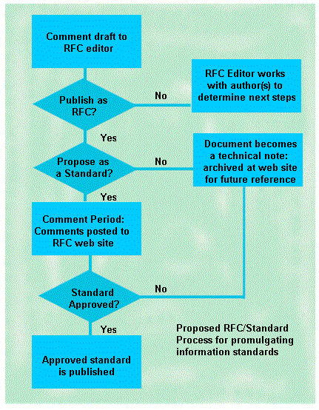
World Wide Web
Links para consulta das RFC’s
http://www.ietf.org/rfc.html
http://www.rfc-editor.org/
Localizar o RFC 1738 / 2185 / 1933 na WEB ?!
Aula 1

Slide 7


World Wide Web
Quem determina esses padrões ?
Os padrões para a Internet e para a Web são basicamente definidos por uma combinação do World Wide Web Consortium (W3C - um grupo liderado por Tim Berners-Lee ) e o Internet Architecture Board ( IAB ).
O W3C é uma combinação de industrias e universidades privadas que trabalham em conjunto para orientar o desenvolvimento técnico da Web e seu conjunto de padrões.
O IAB define os padrões da Internet e é um conselho composto de quatro grandes grupos: Internet Engineering Task Force ( IETF ), Internet Research Steering Group ( IRSG ), Internet Research Task Force ( IRTF ) e Internet Engineering Steering Group ( IRSG ). Esses e outros grupos são responsáveis pela avaliação e teste de projetos e propostas de padrões para determinar se eles têm condições de tornar-se um padrão Internet.
http://www.w3.org/
http://www.iab.org/

Slide 8

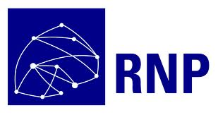
World Wide Web
Quem gerencia a rede no Brasil ?
A Rede Nacional de Ensino e Pesquisa (RNP) integra mais de 800 instituições de ensino e pesquisa no país, beneficiando a mais de um milhão de usuários e foi criada em 1989 pelo Ministério da Ciência e Tecnologia (MCT) com o objetivo de construir uma infraestrutura de rede Internet nacional para a comunidade acadêmica. A rede começou a ser montada em 1991. Em 94, já atingia todas as regiões do país. Entre 2000 e 2001, a rede foi totalmente atualizada para oferecer suporte a aplicações avançadas. Desde então, o backbone RNP, como é chamado, possui pontos de presença em todos os estados brasileiros.
Para tornar efetiva a participação da Sociedade nas decisões envolvendo a implantação, administração e uso da Internet, o Ministério das Comunicações e o Ministério da Ciência, Tecnologia e Inovação constituíram, de forma conjunta, o Comitê Gestor da Internet (CGI.br), em maio de 1995. O CGI.br é composto por membros do governo, do setor empresarial, do terceiro setor e da comunidade acadêmica.
http://www.cgi.br/
http://www.rnp.br/index.php

Slide 9
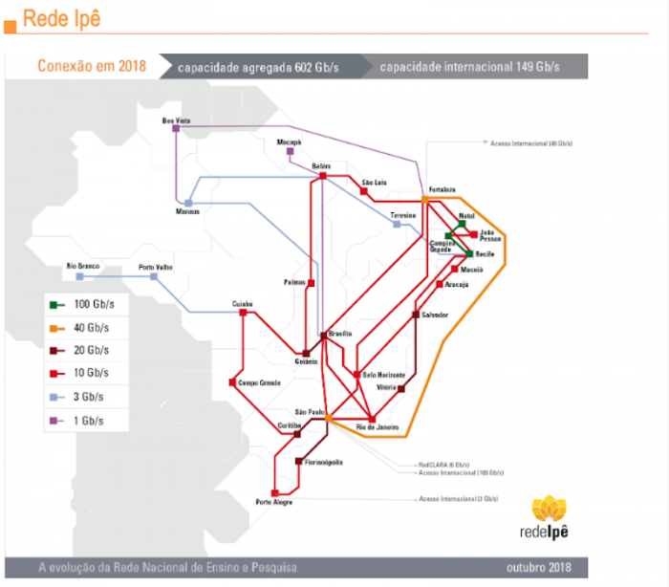
Backbone nacional
https://tecnoblog.net/277282/o-que-e-um-backbone/

Slide 10
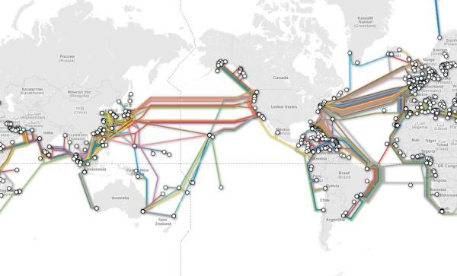
Backbone mundial
Backbones submarinos distribuídos pelo planeta Terra (Fonte da imagem: Reprodução/Submarine Cable Map)
https://www.youtube.com/watch?v=IlAJJI-qG2k

Slide 11


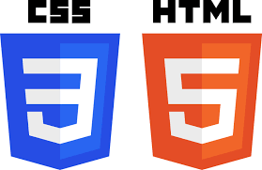
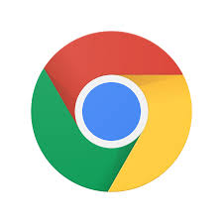

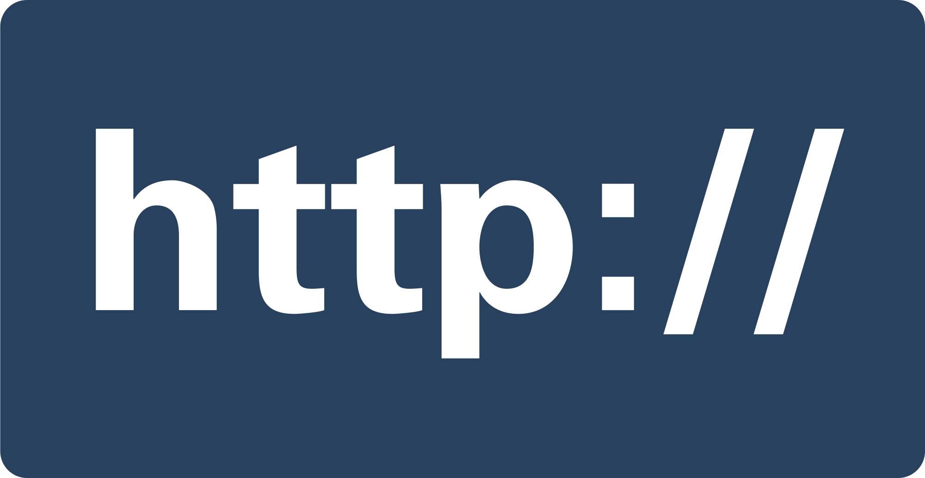
World Wide Web
Ferramentas Web
O Navegador Web ou Browser;
  Chrome, Edge, Internet Explore, Opera, Firefox, etc.
Protocolos de Comunicação;
  TCP/IP, HTTP, SOAP, JSON, etc.
Linguagens de Marcação Descritiva;
  HTML, XML, VRML, etc.
Linguagens de Programação para a Internet e a Web;
  C, C++, C#, Visual Basic .NET, VBScript, ActiveX, Java, JavaScript, Perl, ASP, etc.
Servidores Web;
  Apache, TomCat, Personal Web Server, Internet Information Server, etc.
Aula 1

Slide 12

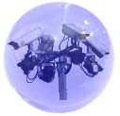
World Wide Web
Benefícios
Maior e mais diversificado depósito de informações do mundo;
Permite a colaboração entre pessoas, empresas, instituições, etc;
Mesmo alcance de mercado para pequenas, médias e grandes empresas;
Independência de local físico para trabalho, pesquisa, estudo, etc;
.....;
Problemas
Confiabilidade das Informações;
Segurança dos dados;
Proliferação de informações nocivas e perigosas;
.....;
Aula 1

Slide 13
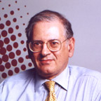
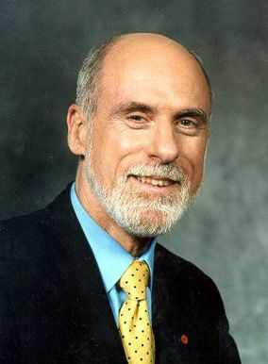
Entendendo a Arquitetura da Internet
Com o patrocínio da Darpa (Defense Advanced Research Projects Agency - EUA) os senhores Vinton Cerf e Robert Kahn começaram a desenvolver o primeiro trabalho voltado a interconexão de redes – o termo “INTERNETTING” foi criado para descrever esse trabalho.
E até hoje a Internet está fundamentada nos princípios de arquitetura que Cerf e Kahn reuniram para a criação da chamada “arquitetura aberta de rede” descrita abaixo:
Minimalismo, autonomia: uma rede deve ser capaz de operar por si só, sem que seja exigida nenhuma mudança interna para que possa funcionar em rede com outras redes.
Serviço de melhor esforço: as redes interconectadas devem fornecer serviço de melhor esforço fim a fim. Quando fosse necessária comunicação confiável, ela poderia ser conseguida pela retransmissão de mensagens perdidas pela maquina de origem.
Roteadores sem estado: os roteadores das redes interconectadas não teriam de manter nenhum estado relativo ao fluxo de dados para qualquer comunicação em curso.
Controle descentralizado: não haveria controle global sobre as redes interconectadas.

Slide 14
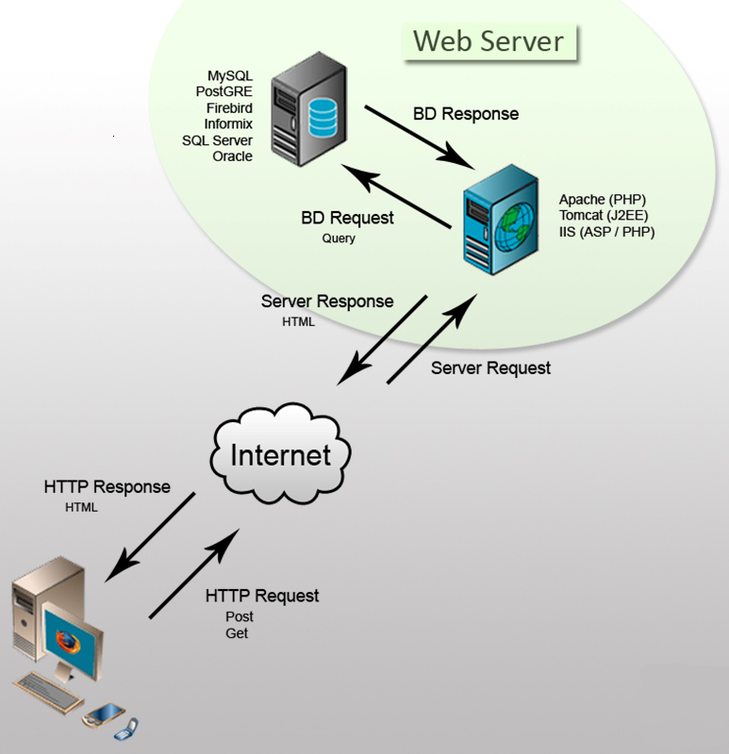
Entendendo a Arquitetura Web
A Web é baseada em uma rede do tipo CLIENTE - SERVIDOR, possui ferramentas próprias para cada parte da aplicação como o Browser do lado CLIENTE e o SERVIDOR WEB do lado SERVIDOR entre essas ferramentas encontramos o HTML que fornece a estrutura das informações e os protocolos TCP/IP e HTTP que são responsáveis pela troca de dados entre o CLIENTE e o SERVIDOR.
Aula 2

Slide 15
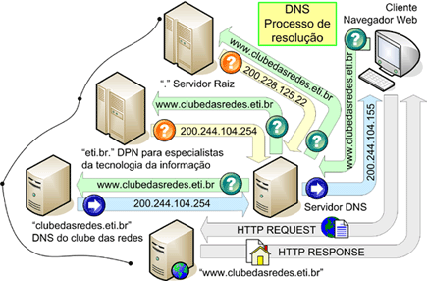
Entendendo a Arquitetura Web
1 – O Client (Browser) solicita o endereço IP de um DNS
2 – O Servidor DNS devolve o endereço IP solicitado
3 – O Client solicita o arquivo ao servidor Web
4 – O Servidor Web disponibiliza os dados
HTTP
Aula 2

Slide 16
Como encontrar a informação ?
Os Browsers utilizam o URL ( Uniform Resourse Locator ) para localizar a informação desejada. O URL identifica um recurso em outro computador, normalmente um arquivo. Em outras palavras, o URL é o endereço de um recurso como um documento Web, um arquivo ou um programa. A finalidade exclusiva de um URL é encapsular informações que um programa Web pode usar para localizar um objeto na Internet. O URL deixa de ter qualquer função depois que o programa localiza o objeto. Para fins práticos podemos tratar o URL como um tipo especial de endereço de rede. Entretanto, em vez de simplesmente identificar um computador host, o URL identifica um objeto especifico em um computador host especifico. O URL também contém uma outra característica importante: identifica o método de acesso ao objeto em questão.
O Request for Comment ( RFC ) número 1738, Uniform Resourse Locator ( URL ), de Berners-Lee, Masinter e McCahill, 1994, refere-se ao método de acesso como esquemas. Um esquema URL descreve como um programa vai acessar ou recuperar um determinado objeto Web.
Localizar o RFC 1738 / 2185 / 1933 na WEB ?!
Aula 2

Slide 17
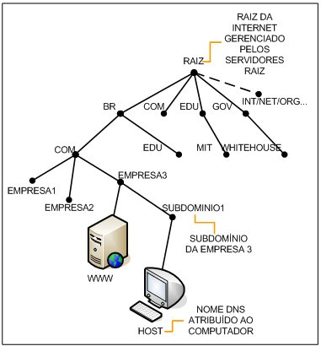
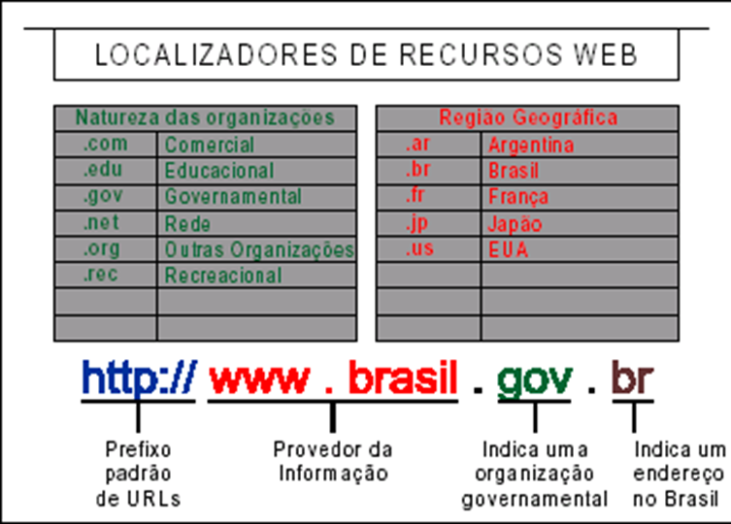
Como encontrar a informação ?
Estrutura de uma URL
Árvore de domínios

Slide 18
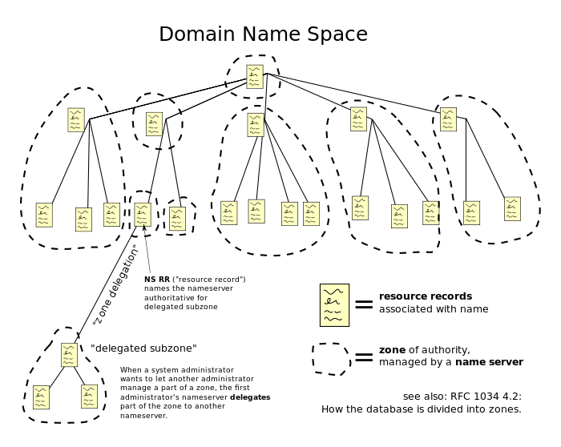
Como encontrar a informação ?

Slide 19
O que é uma linguagem de marcação ?
Uma linguagem de marcação é uma forma de descrever, usando instruções incorporadas a um documento, o que o texto do documento significa, ou como deve aparecer. Por exemplo, suponha que eu queira indicar que a palavra “ALBATROZ” deve aparecer em negrito. Uma linguagem de marcação expressa esse desejo com comandos (tags) sob a forma de
<b> ALBATROZ </b>
que significam: “ativar o negrito, escrever a palavra ‘ALBATROZ’ e, depois, desativar o negrito”. Nesse exemplo, as tags <b> e </b> fazem parte da linguagem de marcação, que aqui ativam e desativam o negrito.
Aula 2

Slide 20
O que é um hipertexto ?
Antes de mais nada, vale dizer que é mais fácil usar um hipertexto do que defini-lo. A popularização da Web comprova que trabalhar com hipertextos é fácil e intuitivo.
Um hipertexto é um conjunto formado por:
  · informações multimeios, (i.é., informações compostas por textos, gráficos, fotografias, áudio e imagens de vídeo), e
  · associações entre essas informações, também chamadas de links.
O uso de links possibilita que as informações do hipertexto: a) sejam lidas de forma não seqüencial, ao contrário de um texto convencional, que sempre induz o leitor a fazer uma leitura linear, e b) estejam localizadas em quaisquer computadores conectados à rede.
A primeira conseqüência disso é a "personalização" da informação, ou seja, um mesmo conjunto de informações pode ser visto de diferentes formas, a depender dos interesses de quem esteja fazendo o acesso.
A segunda conseqüência é a rica diversidade propiciada pela associação de informações geradas por diferentes autores distribuídos por todo o mundo.
Aula 2

Slide 21
O que é o HTML ?
Para gerar um documento Web você precisa obedecer algumas regras para que o servidor Web entenda o conteúdo do seu documento. Para exibir seus documentos corretamente o Browser procura pela estrutura fornecida em HTML ( HyperText Markup Language ). A HTML é uma linguagem de marcação especial usada para criar documentos Web com hyperlinks ( ligações com outros documentos Web ). HTML não é uma linguagem de programação, mas um conjunto de regras usadas para formatar um documento Web.
O HTML é uma derivação do SGML ( Standard Generalized Markup Language ), um padrão internacional aprovado em 1986 que descreve como criar um conjunto de regras que formam uma linguagem de marcação. Uma de suas características é que seus documentos não estão atrelados a qualquer sistema operacional nem a qualquer hardware no qual o sistema seja executado; esse tipo de estrutura é ideal para o ambiente Web.
Aula 2

Slide 22

Programação na Web
Hoje em dia já não é mais suficiente criar páginas dinâmicas capazes de interagir com bancos de dados. O mercado precisa migrar aplicações complexas (Sistemas Legados) para o ambiente web, abandonar o modelo visual que exige estações parrudas, distribuir o processamento e acesso à aplicação através da Internet.
Nesse novo cenário, a página dinâmica não é mais o centro das atenções. Ela passa a ser apenas um elemento que faz parte de um contexto mais amplo: a aplicação web.
Do ponto de vista de funcionalidade, podemos dizer que praticamente todas as linguagens de scripting (ASP/PHP/MSP/JSP) oferecem elementos suficientes para se fazer o que se pretende. Cada qual com suas particularidades. Mas o que o desenvolvedor precisa se preocupar na hora de escolher a tecnologia mais adequada para seus projetos, é com a arquitetura por trás de cada uma dessas alternativas.
Aula 2

Slide 23
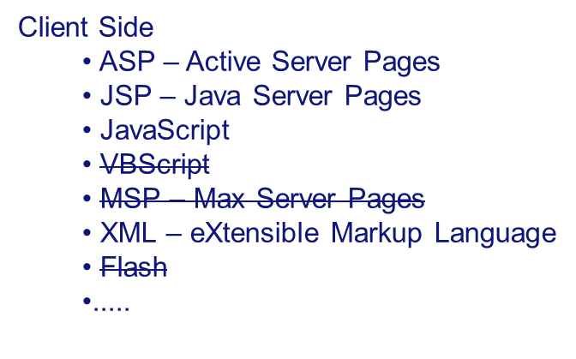
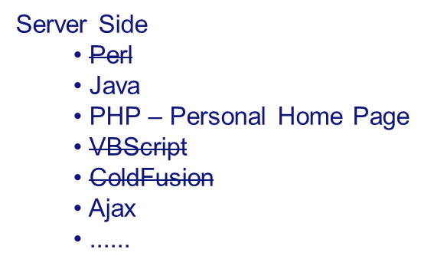




Programação na Web
A web é, por natureza é um ambiente heterogêneo onde diversas tecnologias convivem e cooperam entre si. Para o desenvolvedor, é importante escolher e empregar a tecnologia mais adequada para o projeto que está sendo executado. Na maioria das vezes, a preferência pessoal por esta ou aquela tecnologia precisa ser colocada em segundo plano, dando lugar a uma análise mais abrangente da necessidade do cliente. Por isso, é fundamental estar bem informado sobre todas as alternativas interessantes disponíveis no mercado.
Aula 2

Slide 24
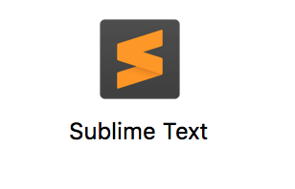


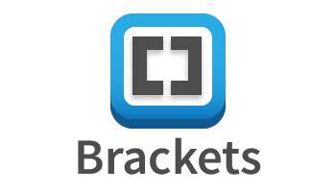

Editores HTML / CSS / JavaSript
Aqui estão algumas boas referencias de editores para linguagens de Script como HTML, CSS e JavaScript:
Atom (editor de texto gratuito e de código livre desenvolvido pelo GitHub)
Sublime Text (clássico editor proprietário grátis para testar com alto desempenho)
Visual Studio Code (editor HTML grátis desenvolvido pela Microsoft)
Notepad++ (editor gratuito e independente, disponível para Windows)
Brackets (editor de códigos voltado para web, desenvolvido pela Adobe)

